Slide 1
TIẾT 49 - BÀI 23.
CON NGƯỜI VÀ THIÊN NHIÊN

Slide 2
Qua đoạn video , hãy nêu những hiểu biết của em về mối quan hệ giữa con người và thiên nhiên?

Slide 3
TIẾT 49 - BÀI 23.
CON NGƯỜI VÀ THIÊN NHIÊN

Slide 4
1
Ảnh hưởng của thiên nhiên đến sinh hoạt và sản xuất
2
Tác động của con người đến thiên nhiên
3
Khai thác và sử dụng tài nguyên thông minh

Slide 5
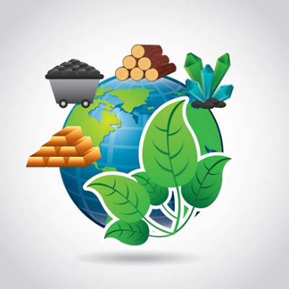
TIẾT 49- BÀI 23. CON NGƯỜI VÀ THIÊN NHIÊN
   
I. Ảnh hưởng của thiên nhiên đến sinh hoạt và sản xuất
Trong cuộc sống hằng ngày, thiên nhiên đã cung cấp cho con người những điều kiện cần thiết nào để tồn tại?
Hãy kể những tài nguyên thiên nhiên mà em biết.

Slide 6
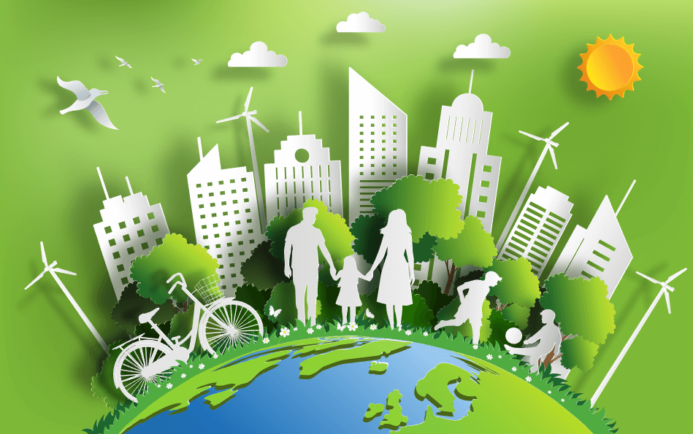
Các điều kiện tự nhiên đã ảnh hưởng đến đời sống con người
Điều kiện cần thiết để con người có thể tồn tại
Không khí, ánh sáng, nhiệt độ, nước
Không gian sống của con người

Slide 7
TIẾT 49 - BÀI 23. CON NGƯỜI VỚI THIÊN NHIÊN
   
I. Ảnh hưởng của thiên nhiên đến sinh hoạt và sản xuất
Dựa vào thông tin trong bài và hình 23. 1:
Nếu thiếu một trong những điều kiện ấy, con người có thể tồn tại bình thường trên Trái đất không?
Nếu thiếu một trong những điều kiện ấy, con người có không tồn tại bình thường trên Trái đất.

Slide 8
TIẾT 49 - BÀI 23. CON NGƯỜI VỚI THIÊN NHIÊN
   
I. Ảnh hưởng của thiên nhiên đến sinh hoạt và sản xuất
- Thiên nhiên cho con người không gian sống, cung cấp các điều kiện cho hoạt động sản xuất và là nơi chứa đựng chất phế thải của con người.

Slide 9
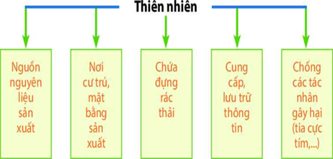
TIẾT 49 - BÀI 23. CON NGƯỜI VÀ THIÊN NHIÊN
   
I. Ảnh hưởng của thiên nhiên đến sinh hoạt và sản xuất
Dựa vào thông tin trong bài và hình 23.1:
Em hãy tìm những ví dụ thể hiện vai trò của thiên nhiên đối với hoạt động sản xuất và đời sống của con người.

Slide 10
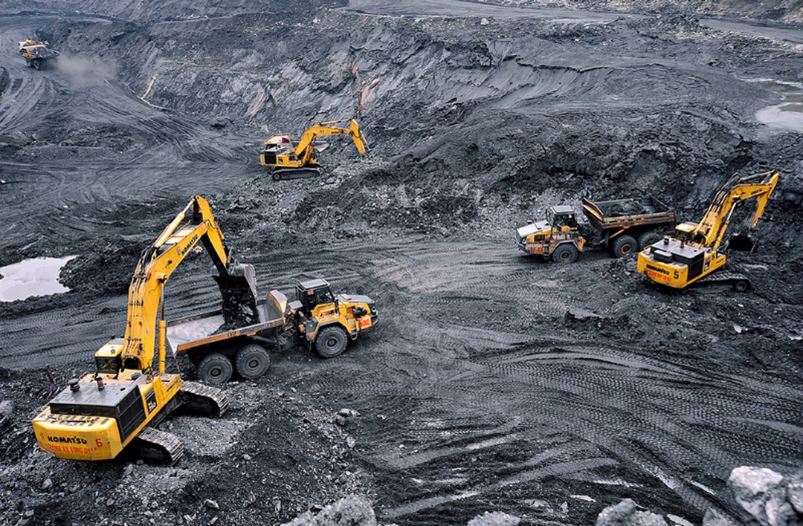
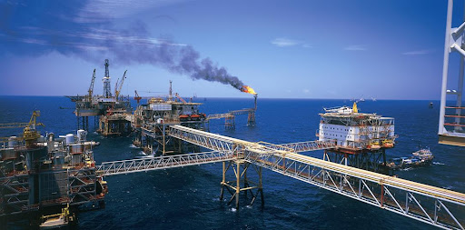
Nguồn nguyên liệu sản xuất: khai thác các loại khoáng sản, lâm sản, hải sản… để phục vụ cho nhu cầu trong đời sống, sản xuất của mình.
Khai thác than
Khai thác dầu mỏ

Slide 11
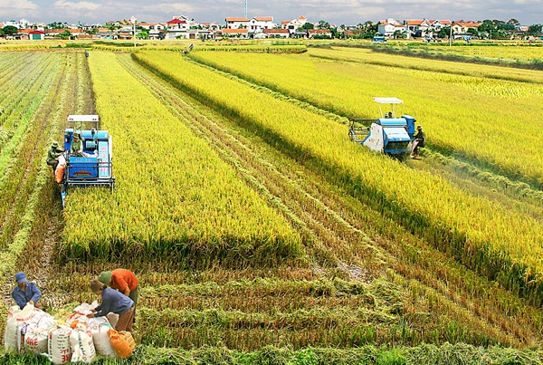
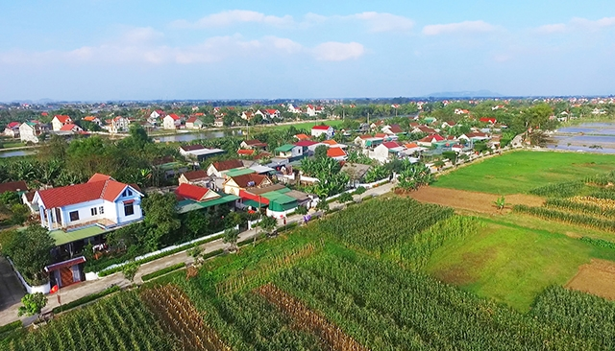
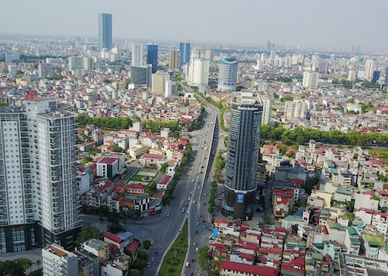
Nơi cư trú, mặt bằng sản xuất: Những người sống ở khu vực Đông Á, nơi quanh năm có khí hậu nóng ẩm, đồng bằng nhiều, nguồn nước nhiều thì họ sẽ định cư dọc các con sông lớn, nơi phát triển được nghề lúa nước.
Nông thôn
Thành thị

Slide 12
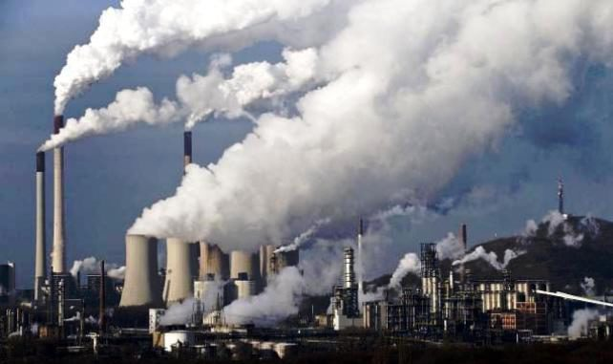
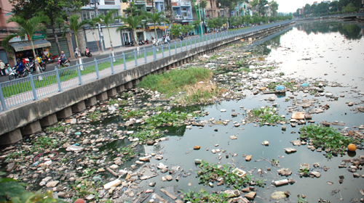
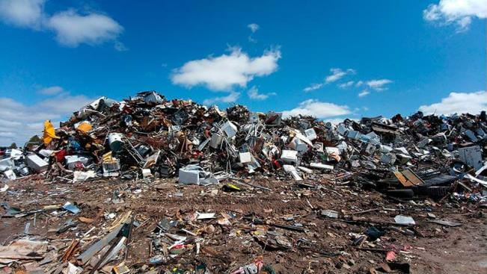
Khí thải công nghiệp
Ô nhiễm nước
Chứa đựng rác thải: Rác thải sinh hoạt, rác công nghiệp, y tế, … đổ ra môi trường hàng ngày.
Rác thải sinh hoạt

Slide 13
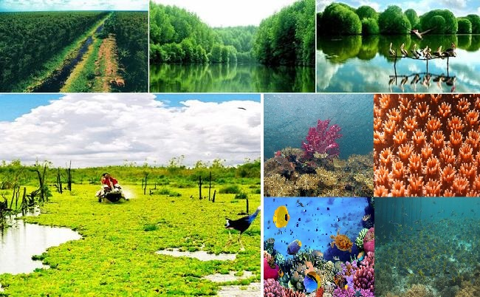
- Cung cấp, lưu trữ thông tin: Lưu trữ và cung cấp cho con người sự đa dạng các nguồn gen, các loài động thực vật…

Slide 14
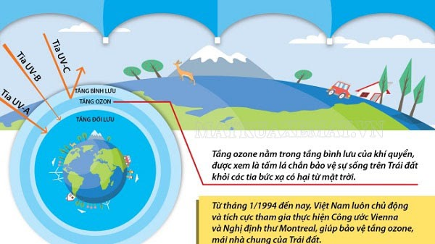
Chống các tác nhân gây hại: Ví dụ: nhờ có tầng ozon, con người tránh được các tác động từ vũ trụ như: tia cực tím, lực hút

Slide 15
TIẾT 49 - BÀI 23. CON NGƯỜI VÀ THIÊN NHIÊN
   
I. Ảnh hưởng của thiên nhiên đến sinh hoạt và sản xuất
- Thiên nhiên cho con người không gian sống, cung cấp các điều kiện cho hoạt động sản xuất và là nơi chứa đựng chất phế thải của con người.
- Con người là một phần của thiên nhiên và thiên nhiên là một yếu tố vô cùng quan trọng để đảm bảo cuộc sống của con người.

Slide 16
TIẾT 49 - BÀI 23. CON NGƯỜI VÀ THIÊN NHIÊN
   
II. Tác động của con người tới thiên nhiên
Quan sát hình bên cho biết con người đã tác động đến những yếu tố chính nào của thiên nhiên?

Slide 17
TIẾT 49 - BÀI 23. CON NGƯỜI VÀ THIÊN NHIÊN
   
II. Tác động của con người tới thiên nhiên
- Trong quá trình tồn tại và phát triển, con người đã tác động rất nhiều đến thiên nhiên.

Slide 18
THẢO LUẬN NHÓM
Nhóm 1,3: Em hãy nêu những tác động tích cực của con người đến thiên nhiên theo sơ đồ bên.
Nhóm 2,4: Em hãy nêu những tác động tiêu cực của con người đến thiên nhiên theo sơ đồ bên.

Slide 19
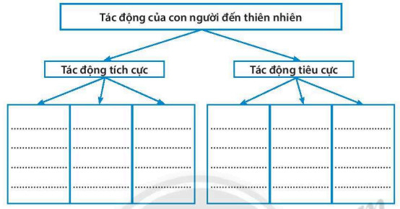
THẢO LUẬN NHÓM

Slide 20
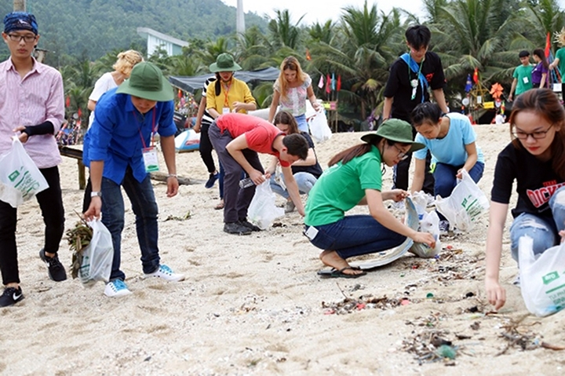
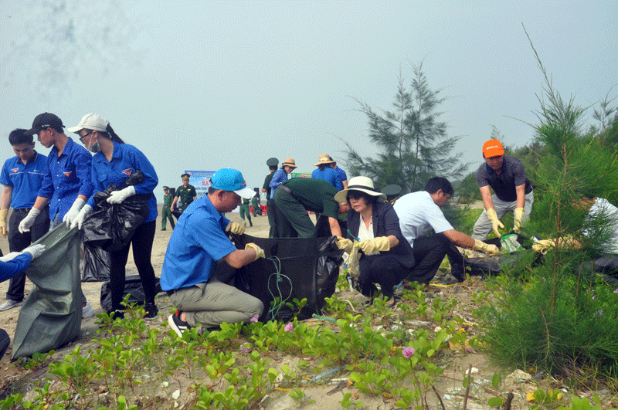
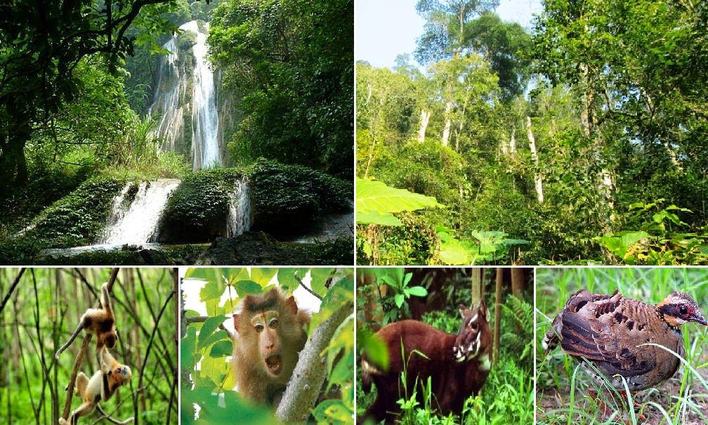
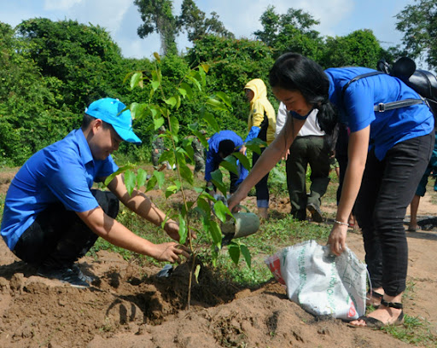
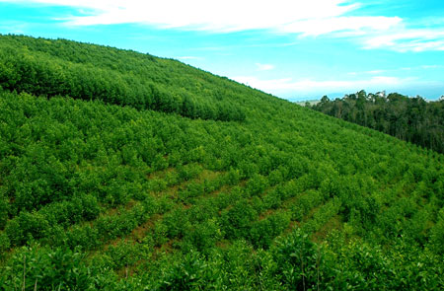
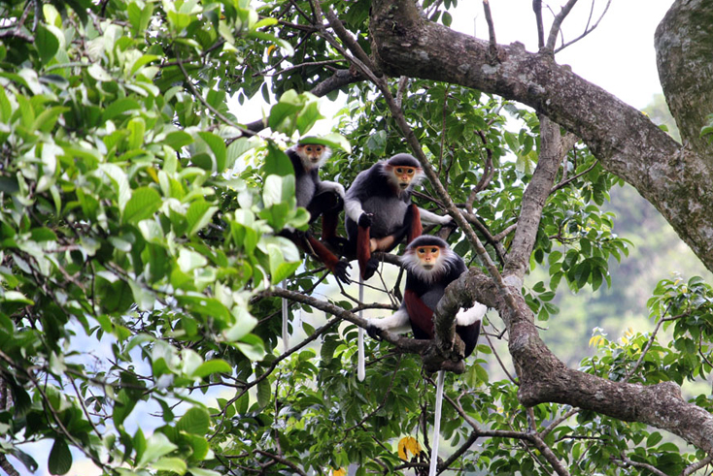
Tác động của con người đến thiên nhiên
Tác động tích cực
Trồng rừng và phủ xanh đất trống đồi núi trọc
Bảo vệ các loài sinh vật tự nhiên
Nhặc rác, làm cho môi trường sạch hơn

Slide 21
Bảo vệ môi trường: trồng cây xanh,thu gom rác…

Slide 22
TIẾT 49 - BÀI 23. CON NGƯỜI VÀ THIÊN NHIÊN
   
II. Tác động của con người đến thiên nhiên
Tích cực:
+ Tạo ra những hệ sinh thái nhân tạo tươi đẹp như công viên, vườn hoa, khu nghỉ dưỡng...
+ Tích cực tham gia bảo vệ môi trường, khắc phục các sự cố môi trường, phòng chống thiên tai,...

Slide 23
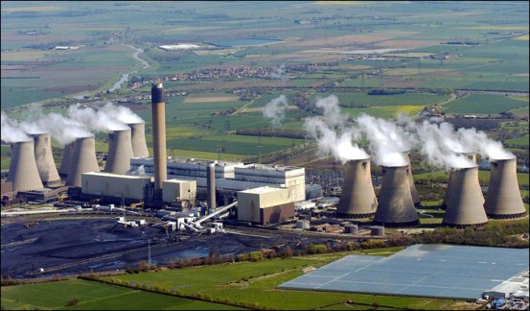
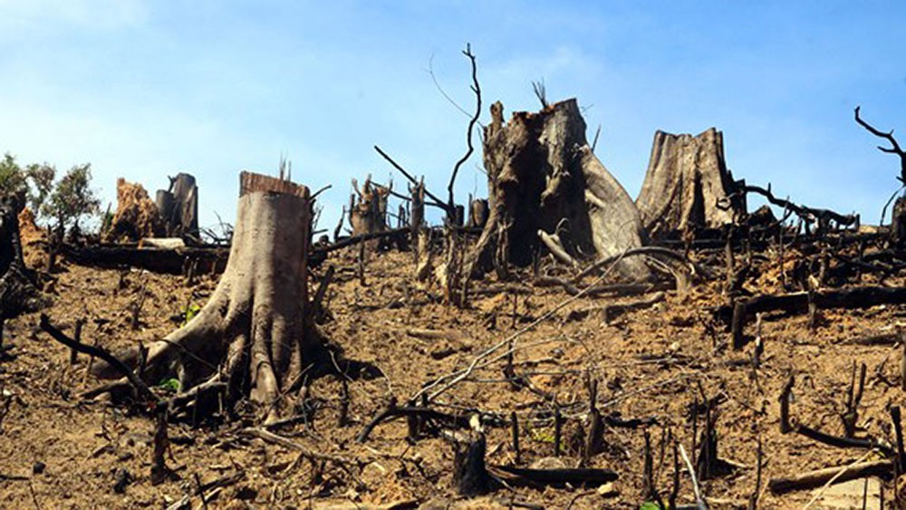
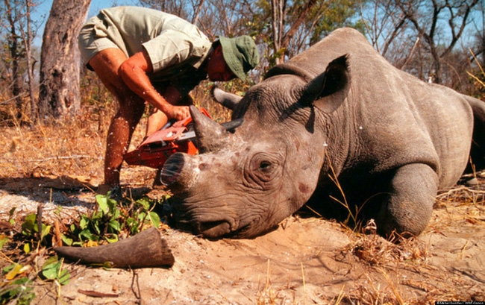
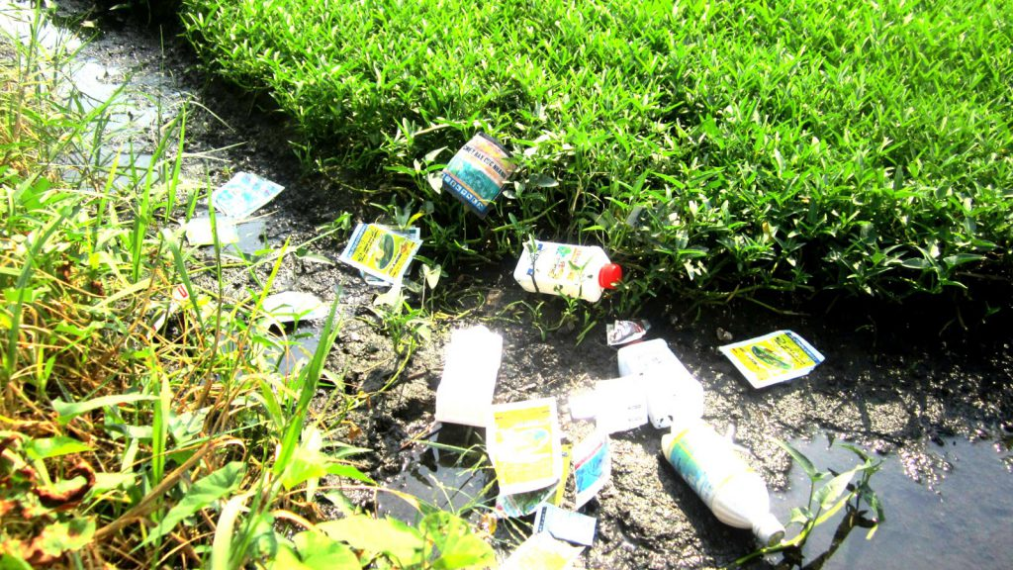
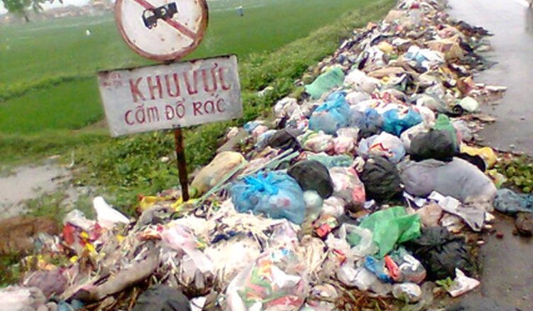
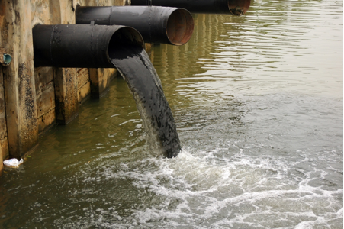
Tác động của con người đến thiên nhiên
Tác động tiêu cực
Rác thải vứt tràn lan khắp mọi nơi
Chặt phá rừng và giết hại động vật bừa bãi
Thải các chất độc hại vào môi trường

Slide 24
TIẾT 49 - BÀI 23. CON NGƯỜI VÀ THIÊN NHIÊN
   
2. Tác động của con người đến thiên nhiên
Tiêu cực:
+ Thông qua các hoạt động kinh tế làm biến đổi sâu sắc môi trường đất, nước, không khí, sinh vật,...
+ Khai thác tự nhiên quá mức của con người đã làm cho môi trường bị ô nhiễm, đôi khi rất nghiêm trọng, cạn kiệt nhiều nguồn tài nguyên…

Slide 25
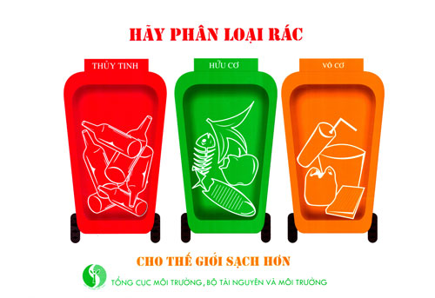
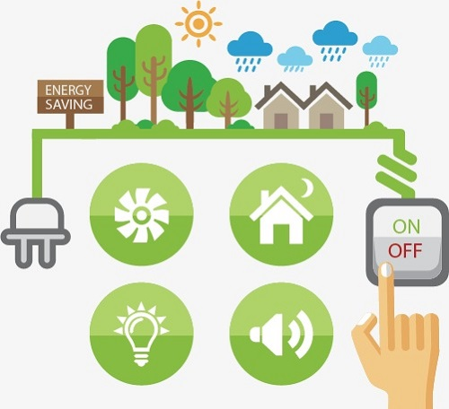
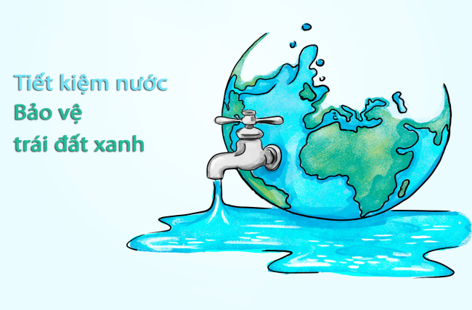
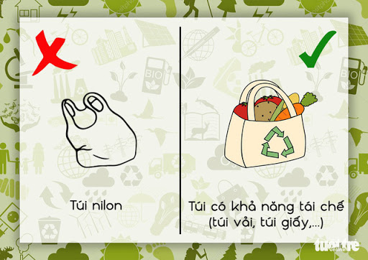
Một số hành động nhỏ hàng ngày góp phần bảo vệ môi trường.

Slide 26
TIẾT 49 - BÀI 23. CON NGƯỜI VÀ THIÊN NHIÊN
   
III. Khai tác và sử dụng tài nguyên thông minh
Dựa vào hình 23.4 và thông tin trong bài, HS hãy: Cho biết thế nào là phát triển bền vững?
- Phát triển bền vững là sự phát triển nhằm thỏa mãn các nhu cầu của thế hệ hiện tại của con người nhưng không làm tổn hại tới khả năng đáp ứng các nhu cầu của thế hệ tương lai.

Slide 27
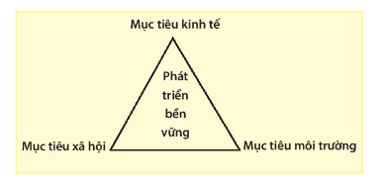
TIẾT 49 - BÀI 23. CON NGƯỜI VÀ THIÊN NHIÊN
   
III. Khai tác và sử dụng tài nguyên thông minh
Hình 23.4. Sơ đồ về phát triển bền vững

Slide 28
Dựa vào hình 23.4 và thông tin trong bài, HS hãy: Giải thích tại sao phải đặt mục tiêu phát triển bền vững?
III.Khai thác và bảo vệ tài nguyên thông minh
Phải đặt mục tiêu phát triển bền vững vì:
- Con người luôn khai thác liên tục tài nguyên thiên nhiên nhằm phục vụ cho nhu cầu cuộc sống. Tài nguyên không phải là vô tận mà sẽ dần cạn kiệt.
- Khai thác tài nguyên thiên nhiên hợp lí, tiết kiệm, phát triển công nghệ tìm tài nguyên thay thế sẽ thúc đẩy sự phát triển kinh tế bền vững.

Slide 29
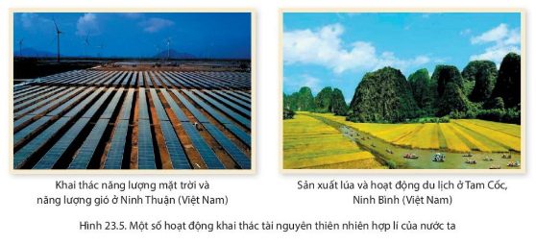
Em hãy cho biết các hoạt động kinh tế trong hình 23.5 có đáp ứng được mục tiêu phát triển bền vững hay không? Tại sao?
Hình 23.5. Một số hoạt động khai thác tài nguyên thiên nhiên hợp lí ở nước ta

Slide 30
Các hoạt động đáp ứng được mục tiêu phát triển kinh tế bền vững.
III.Khai thác và bảo vệ tài nguyên thông minh
- Vì đây là các hoạt động khai thác tài nguyên thiên nhiên hợp lí (sử dụng nguồn năng lượng sạch, du lịch tự nhiên), không làm cạn kiệt nguồn tài nguyên thiên nhiên mà còn làm cho các nguồn tài nguyên thiên nhiên này trở nên phong phú, đa dạng hơn.

Slide 31
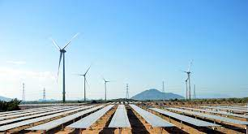
III.Khai thác và bảo vệ tài nguyên thông minh
- Năng lượng gió là một nguồn tài nguyên có thể nói là vô tận, lại không gây hại cho môi trường, nếu tận dụng được nguồn năng lượng này sẽ rất có ích cho sự phát triển kinh tế cũng như bảo vệ môi trường.
Khai thác năng lượng mặt trời, năng lượng gió ở Ninh Thuận (Việt Nam)

Slide 32
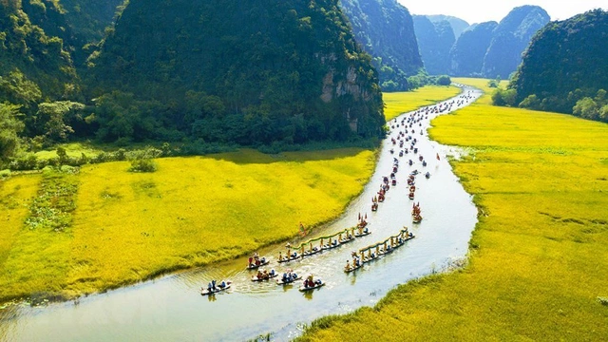
III.Khai thác và bảo vệ tài nguyên thông minh
Mô hình sản xuất lúa kết hợp với hoạt động du lịch là một biện pháp vừa phát triển kinh tế nông nghiệp, vừa phát triển ngành nghề dịch vụ hầu như không ảnh hưởng tới môi trường, không làm khan hiếm nguồn tài nguyên.
Sản xuất lúa và hoạt động du lịch ở Tam Cốc
Ninh Bình ( Việt Nam)

Slide 33
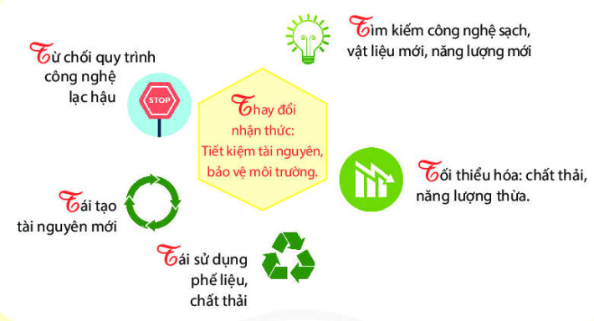
TIẾT 49 - BÀI 23. CON NGƯỜI VÀ THIÊN NHIÊN
   
III. Khai thác và sử dụng tài nguyên thông minh
Dựa vào hình 23.6, em hãy nêu một số giải pháp khai thác tài nguyên thiên nhiên vì mục đích phát triển bền vững?
Một số giải pháp khai thác tài nguyên thiên nhiên
phục vụ phát triển bền vững

Slide 34
TIẾT 49 - BÀI 23. CON NGƯỜI VÀ THIÊN NHIÊN
   
III. Khai thác và sử dụng tài nguyên thông minh
- Phát triển bền vững là sự phát triển nhằm thỏa mãn các nhu cầu của thế hệ hiện tại của con người nhưng không làm tổn hại đến khả năng đáp ứng các nhu cầu của thế hệ tương lai.
- Phải đặt mục tiêu phát triển bền vững vì tài nguyên hiện nay đang bị khai thác ngày càng cạn kiệt.

Slide 35
LUY ỆN TẬP
1. Em hãy liệt kê những hoạt động sản xuất và sinh hoạt ở nơi em sinh sống có vận dụng và không vận dụng các giải pháp khai thác tài nguyên thiên nhiên phục vụ phát triển bền vững vào bảng sau:
Hoạt động | Có vận dụng | Không vận dụng
Sản xuất
Sinh hoạt

Slide 36
LUY ỆN TẬP
Hoạt động | Có vận dụng | Không vận dụng
Sản xuất | Cải tạo đất, phát triển nông - lâm kết hợp, sử dụng năng lượng sạch,… | Phá rừng làm nương, sử dụng đất nhiều năm, sử dụng nhiều phân bón hoá học,…
Sinh hoạt | Hạn chế sử dụng túi ni-lông, đồ nhựa; sử dụng nhiều thực phẩm xanh, tái sử dụng,… | Săn bắt động vật hoang dã, sử dụng nhiều túi ni-lông và đồ nhựa, xả rác bừa bãi ra sông suối,…

Slide 37
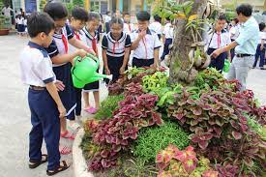
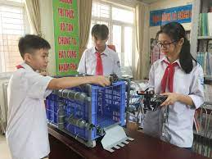
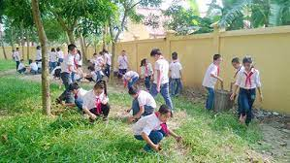
2. Là một học sinh ngồi trên ghế nhà trường thì các em có những biện pháp nào để bảo vệ môi trường?
Trồng cây xanh
Mô hình dọn rác
Lượm rác

Slide 38
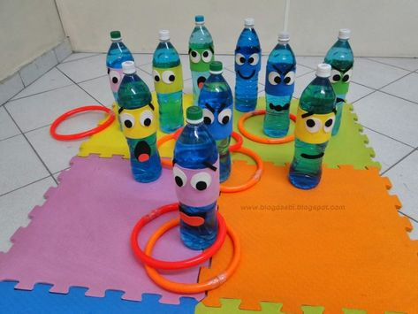
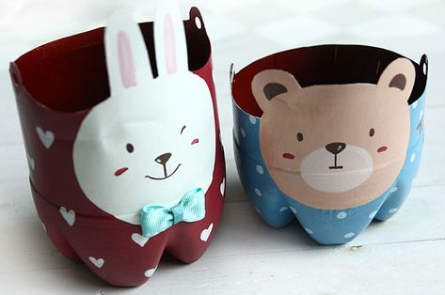
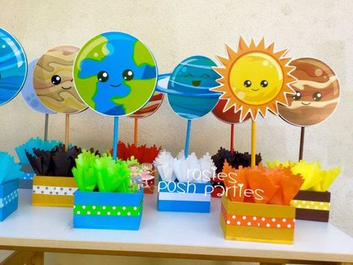
VẬN DỤNG
- Sử dụng các vật liệu tái chế (chai nhựa, vỏ lon, giấy báo cũ, bìa catton …) làm một sản phẩm tái chế và có khả năng sử dụng được trong cuộc sống và học tập.

Slide 39
1
Xem lại bài đã học
VỀ NHÀ
2
Hoàn thành bài tập SGK
3
Chuẩn bị nội dung bài 24. Thực hành

